Slide 2

전체 목차
A table of contents.
1
자료형, 내장함수
2
Stack, Queue, Deque
3
Sort(정렬)
4
DFS / BFS

Slide 3

Part 2.
Stack, Queue
Deque

Slide 4
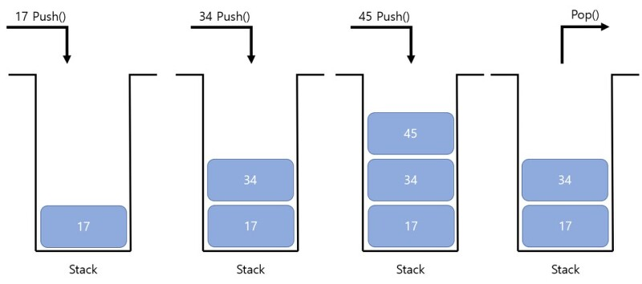
Part 2
2. (1) Stack
Stack<Integer> stack1 = new Stack<>()
Last IN – First Out 구조

Slide 5
Part 2
2. (1) Stack
stack.push(), stack.add()
- Stack에 값을 추가할 때 사용
(2) stack.peek()
- Stack에 마지막 값을 확인만 하는 용도로 사용
(3) stack.pop(), stack.remove()
- Stack에 마지막 값을 꺼내는데 사용
(4) stack.size()
- Stack의 크기를 구할 때 사용
(5) stack.clear()
- Stack을 비울 때 사용
(6) stack.isEmpty()
- Stack이 빈 Stack이면 True 비어있지 않으면 False리턴
(7) stack.search()
- Stack안에 특정 값이 있으면 해당 데이터가 나오는 순서 리턴
(8) stack.indexOf()
- Stack안에 특정 값의 index번호 리턴
(9) stack.contains()
- Stack안에 특정 값이 있는지 없는지를 True, False형태로 리턴
(10) stack.set(1, “”)
- Stack안의 특정 index값을 변경

Slide 6
Part 2
2. (1) Stack
Stack<String> stack = new Stack<>();
for(int i = (int)'a'; i <= (int)'z'; i++) {
stack.push((char)i +"");
if(i == 100) {
System.out.println("peek : " + stack.peek());
}
if(i == 101) {
System.out.println("pop : " + stack.pop());
}
}
System.out.println("stack 출력 : " + stack);
System.out.println("size : " + stack.size());
System.out.println("isEmpty : " + stack.isEmpty());
System.out.println("search d : " + stack.search("d"));
System.out.println("search e : " + stack.search("e"));
System.out.println("indexOf d : " + stack.indexOf("d"));
System.out.println("indexOf e : " + stack.indexOf("e"));
System.out.println("contains d : " + stack.contains("d"));
System.out.println("contains e : " + stack.contains("e"));
stack.set(3, "dddd");
System.out.println("stack 출력 : " + stack);
stack.remove("dddd");
// stack.remove(3);
System.out.println("stack 출력 : " + stack);
stack.clear();
System.out.println("stack 출력 : " + stack);

Slide 7
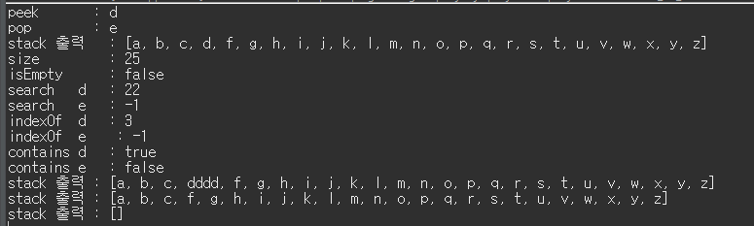
Part 2
2. (1) Stack
https://school.programmers.co.kr/learn/courses/30/lessons/12906
https://school.programmers.co.kr/learn/courses/30/lessons/12906
https://school.programmers.co.kr/learn/courses/30/lessons/12909
https://school.programmers.co.kr/learn/courses/30/lessons/12973

Slide 8
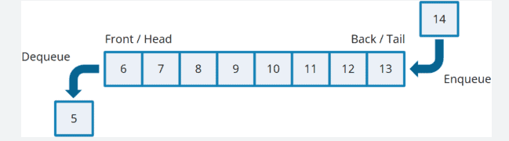
Part 2
2. (2) Queue
Queue<String> q1 = new Queue<>();
First In – First Out 구조

Slide 9
Part 2
2. (2) Queue
q1.offer(), q1.add()
- Queue 에 값을 추가할 때 사용
(2) q1.peek()
- Queue 에 첫번째 값을 확인만 하는 용도로 사용
(3) q1.poll() q1.remove()
- Queue 에 첫번째 값을 꺼내는데 사용
(4) q1.size()
- Queue 의 크기를 구할 때 사용
(5) q1.clear()
- Queue 을 비울 때 사용
(6) q1.isEmpty()
- Queue 이 빈 Stack이면 True 비어있지 않으면 False리턴
(8) stack.contains()
- Queue 안에 특정 값이 있는지 없는지를 True, False형태로 리턴

Slide 10
Part 2
2. (2) Queue
Queue<String> q1= new LinkedList<>();
for(int i = (int)'a'; i <= (int)'z'; i++) {
q1.offer((char)i +"");
if(i == 100) {
System.out.println("peek : " + q1.peek());
}
if(i == 101) {
System.out.println("poll : " + q1.poll());
}
}
System.out.println("queue 출력 : " + q1);
System.out.println("size : " + q1.size());
System.out.println("isEmpty : " + q1.isEmpty());
System.out.println("contains d : " + q1.contains("d"));
System.out.println("contains e : " + q1.contains("a"));
q1.remove("e");
// stack.remove(3);
System.out.println("queue 출력(remove(e)) : " + q1);
q1.clear();
System.out.println("queue 출력(clear()) : " + q1);

Slide 11
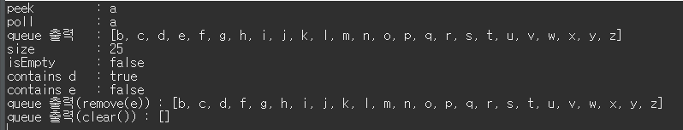
Part 2
2. (2) Queue

Slide 12
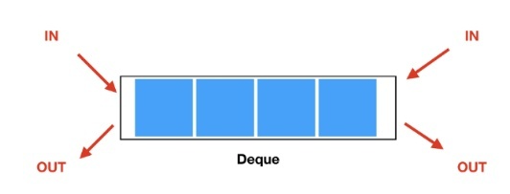
Part 2
2. (3) Deque
Deque<Integer> deque = new LinkedList<>();
Deque(덱 혹은 데크)은 Double-Ended Queue의 줄임말로 큐의 양쪽으로 엘리먼트의 삽입과 삭제를 수행할 수 있는 자료구조를 의미한다.
덱(Deque)은 어떤 쪽으로 입력하고 어떤 쪽으로 출력하느냐에 따라서 스택(Stack)으로 사용할 수도 있고, 큐(Queue)로도 사용할 수 있다.

Slide 13
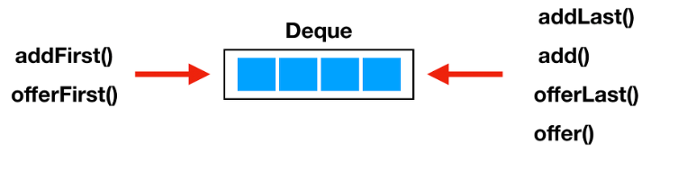
Part 2
2. (3) Deque
▶ 값 추가
addFirst()
덱의 앞쪽에 엘리먼트를 삽입한다. 용량 제한이 있는 덱의 경우, 용량을 초과하면 예외(Exception)가
발생한다
offerFirst()
덱의 앞쪽에 엘리먼트를 삽입한다. 정상적으로 엘리먼트가 삽입된 경우 true가 리턴되며, 용량 제한에
걸리는 경우 false를 리턴한다.
addLast()
덱의 마지막 쪽에 엘리먼트를 삽입한다. 용량 제한이 있는 덱의 경우, 용량 초과시 예외가 발생한다
add()
addLast()와 동일
offerLast()
덱의 마지막 쪽에 엘리먼트를 삽입한다. 정상적으로 엘리먼트가 삽입된 경우 true가 리턴되며,
용량 제한에 걸리는 경우 false를 리턴한다.

Slide 14
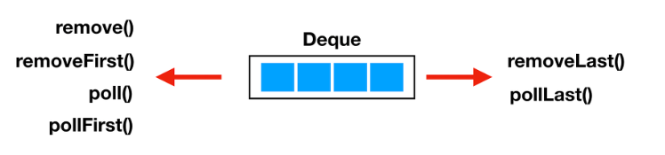
Part 2
2. (3) Deque
▶ 값 제거
removeFirst()
덱의 앞쪽에서 엘리먼트 하나를 뽑아서 제거한 다음 해당 엘리먼트를 리턴한다.
덱이 비어있으면 예외가 발생한다.
pollFirst()
덱의 앞쪽에서 엘리먼트 하나를 뽑아서 제거한 다음 해당 엘리먼트를 리턴한다.
덱이 비어있으면 null 이 리턴된다.
removeLast()
덱의 마지막 쪽에서 엘리먼트 하나를 뽑아서 제거한 다음 해당 엘리먼트를 리턴한다.
덱이 비어있으면 예외가 발생한다.
pollLast()
덱의 마지막 쪽에서 엘리먼트 하나를 뽑아서 제거한 다음 해당 엘리먼트를 리턴한다.
덱이 비어있으면 null 이 리턴된다.
remove()
removeFirst()와 동일
poll()
pollFirst()와 동일

Slide 15
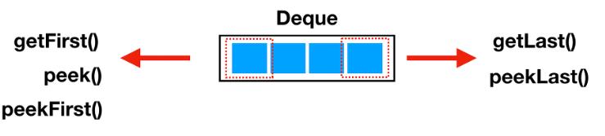
Part 2
2. (3) Deque
▶ 값 확인
getFirst()
덱의 앞쪽 엘리먼트 하나를 제거하지 않은채 리턴한다. 덱이 비어있으면 예외가 발생한다
peekFirst()
덱의 앞쪽 엘리먼트 하나를 제거하지 않은채 리턴한다. 덱이 비어있으면 null이 리턴된다.
getLast()
덱의 마지막쪽 엘리먼트 하나를 제거하지 않은채 리턴한다. 덱이 비어있으면 예외가 발생한다.
peekLast()
덱의 마지막 엘리먼트 하나를 제거하지 않은 채 리턴한다. 덱이 비어있으면 null이 리턴된다.
peek()
peekFirst()와 동일

Slide 16
Part 2
2. (3) Deque
▶ 그 이외의 메서드 ( 알 필요 없음)
removeFirstOccurrence(Object o)
덱의 앞쪽에서부터 탐색하여 입력한 Object o와 동일한 첫 엘리먼트를 제거한다. Object o 와 같은 엘리먼트가 없으면 덱에 변경이 발생하지 않는다.
removeLastOccurrence(Object o)
덱의 뒤쪽에서부터 탐색하여 입력한 Object o와 동일한 첫 엘리먼트를 제거한다. Object o 와 같은 엘리먼트가 없으면 덱에 변경이 발생하지 않는다.
element()
removeFirst()와 동일
addAll(Collection <? extends E c)
입력 받은 Collection의 모든 데이터를 덱의 뒤쪽에 삽입한다.
push()
addFirst()와 동일. 덱을 스택으로 사용할 때 쓰임
pop()
removeFirst()와 동일. 덱을 스택으로 사용할 때 쓰임
remove(Object o)
removeFirstOccurrence(Object o)와 동일
contain(Object o)
덱에 Object o와 동일한 엘리먼트가 포함되어 있는지 확인
size()
덱의 크기
iterator()
덱의 앞쪽부터 순차적으로 실행되는 이터레이터(iterator)를 얻어옴
descendingIterator()
덱의 뒤쪽부터 순차적으로 실행되는 이터레이터(iterator)를 얻어옴

Slide 17
Part 2
2. (3) Deque
Deque<String> dq1 = new LinkedList<>();
for(int i = (int)'a'; i <= (int)'z'; i++) {
dq1.add((char)i +"");
dq1.addFirst((char)(i - 32) + "");
}
System.out.println(dq1 + "\n");
//peek
System.out.println("peek 1 : " + dq1.peek());
System.out.println("peekLast 1 : " + dq1.peekLast());
System.out.println();
System.out.println("peek 2 : " + dq1.peek());
System.out.println("peekLast 2 : " + dq1.peekLast());
System.out.println();
//poll
System.out.println("poll 1 : " + dq1.poll());
System.out.println("pollLast 1 : " + dq1.pollLast());
System.out.println();
System.out.println("poll 2 : " + dq1.poll());
System.out.println("pollLast 2 : " + dq1.pollLast());

Slide 18
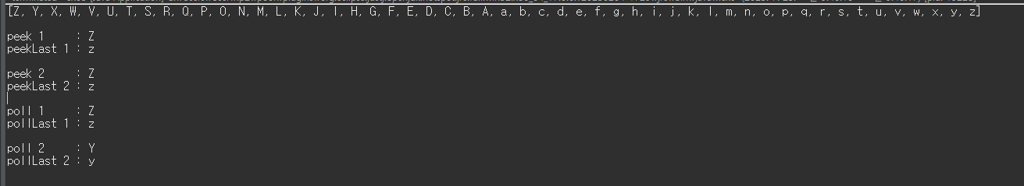
Part 2
2. (3) Deque

Slide 19

Q&A

